Slide 1

Team Sim2Real
PUSAN NATIONAL UNIVERSITY
컴퓨터 비전과 역기구학 기반 SO-ARM101
로봇팔의 블록 이동 및 적재 시스템
* 윤민석 김주환 이동근

Slide 2
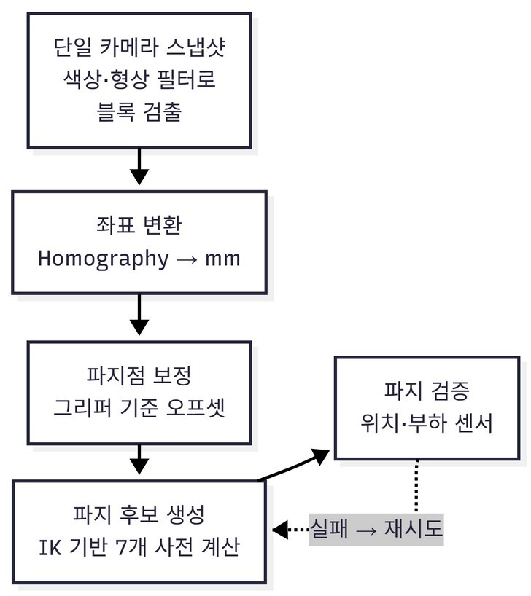
① 프로젝트 개요 & 목표
고정 탑다운 카메라 1 대 + CV·IK 규칙 기반 파이프라인
프로젝트 시스템 개요
프로젝트 구현 목표
Task 1 — 블록 5 개를 지정 영역으로 운반
Task 2 — PLACE 전략만 교체해 블록 적재
사용 기술 스택
CV : 색 후보 → 형상 필터로 블록 확정
좌표 : 평면 호모그래피 (RMS 8.18mm)
IK : 탑다운 시드 테이블 기반 역기구학
제어 : FSM 파지 검증 · 재시도

Slide 3
➁-1 현재 구현 결과
1 차 미션 실제 로봇 동작
1 차 미션 시연 영상
검출부터 배치까지 한 사이클을 실제 장비에서 끊김 없이
수행합니다 .
 | 영상 삽입
 | 1 차 미션 실제 동작 시연
 | (9 월 2 일 촬영 , 약 100 초 )
접근 → 파지 → 운반 → 지정 영역 배치
한 개 놓을 때마다 HOME 복귀 후 재검출
영역 밖 블록이 5 초간 없으면 종료

Slide 4
➁-2 인식 과정 상세
카메라 비전 오버레이
검출 후보 · 색 할당 · 영역 필터
관제 화면은 표시 전용입니다 . 최신 프레임 1 장만 따로
분석해 실행 속도에 영향을 주지 않습니다 .
 | 영상 삽입
 | 관제 화면 인식 과정 녹화
 | ( 검출 후보 · 형상 필터 · 색 할당 )
색 후보 → 형상 게이트 → 색 할당
탈락한 후보도 사유와 함께 표시
영역 · 도달 범위 밖 후보는 제외

Slide 5
③ 기존 접근 및 변경 배경
모방학습 (ACT · SmolVLA) → CV + IK
01
초기 설계는 모방학습 기반
시연 112 개 에피소드 수집 , SmolVLA 는 51 개 ·8,000 스텝 파인튜닝 , gRPC 원격 추론 구성
02
문제 — 파지 성능이 미션 요구 수준에 미달
ACT 단일 블록 이동 29/50 회 (58%), SmolVLA 는 목표 근처 접근에 그침
03
해결 — 규칙 기반 CV + IK 로 전환
고정 카메라 · 평면 위 단색 블록은 기하로 규정되는 문제 — 실패 원인이 국소화됨
※ 색 임계값 · 기하 계산 · IK 는 비학습 알고리즘이므로 「 신경망 1 개」 규정과 무관

Slide 6
➃ 전체 시스템 구조
카메라 → 인식 → IK → 상태 제어
CV + IK 파이프라인
카메라 서버가 장치를 단독으로 소유하고 , 실행 경로와
표시 경로가 프레임을 나눠 씁니다 .
 | 사진 삽입
 | 시스템 아키텍처 다이어그램
 | ( 보고서 그림 3.1)
스냅샷 → 정면화 → 색 · 형상 검출
PICK → VERIFY → TRANSPORT → PLACE
Task 2 는 PLACE 전략만 교체

Slide 7
⑤ 핵심 구현 방법
검출 · 좌표 변환 · IK · 상태 제어
HSV 로 후보를 만들고 , 면적 · 종횡비 · 채움 게이트를 통과한 정사각형만 확정
체스보드로 mm 단위 정면 뷰를 만 들 고 , 픽 셀 을 로 봇 좌 표 로 변환
시드 테이블에서 초기값을 골라 수렴하고 , 도달 불가는 실행 전 차단
파지가 확인되기 전에는 운반하지 않 고 , 실 패 는 재 시 도 후 다 음 순회로
색 + 형상 검출
평면 호모그래피
탑다운 IK
FSM 상태 제어

Slide 8
⑥ 구현 과정의 문제점 & 해결
문제 → 해결
빨간 테이프와 빨간 블록이 색만으로는 구분되지 않음
해결 — 색은 후보 생성까지만 , 면적 · 종횡비 · 채움 형상 게이트로 확정
01
그리퍼 방향을 고정해 두어 손목이 비틀리며 서보 과열 정지
해결 — 위치마다 손목이 중립이 되는 방향 선택 ( 편차 125° → 3.7°)
02
역기구학이 초기값에 민감해 엉뚱한 자세로 수렴
해결 — 탑다운 시드 테이블을 미리 계산 , 도달 불가는 실행 전 차단
03
IK 목표에 도달해도 파지 성공이 보장되지 않음
해결 — 위치 · 부하 센서로 파지 확인 , ±15mm 네 방향 재시도
04

Slide 9

⑦ 현재 성과 & 한계
9 월 2 일 시연 · 9 월 8 일 제한시간 시험
4/5
180 초 시 배치
8.18
캘리브레이션 RMS (mm)
26.64
최대 LOO 오차 (mm)
58%
초기 ACT 성공률
파란 블록 1 개가 영역 밖에 남아 종료
목표 5mm 미만 기준에 미달
블록 폭 40mm 보다 큰 값
모방학습 시절 단일 블록 이동
정확도를 더 끌어올리는 대신 , 이 오차를 전제로 흡수하는 설계 — 파지 검증 후 진행 · 도달 가능성 사전 검사
Task 2 적재는 3 단까지 성공 , 4 단째부터 탑다운 자세의 각도 한계

Slide 10
Ⓑ 향후 계획
Task 2 완성과 정확도 보완
01 그리퍼 수평 접근 전환 검토
집게를 눕혀 옆에서 잡는 방식으로 4 단 이상 적재 각도를 확보
02 손목 카메라 근접 보정
파지 직전 블록의 상대 위치를 다시 측정해 절대 좌표 오차와 무관하게 접근
03 Task 2 적재 완성
타워 접근 · 하강 자세 등록 , 접촉 기반 하강과 5 초 유지 판정 검증

Slide 11
감사합니다
SIM2REAL · Q&A

